Slide 1
Проект
«Голубая красавица или мир в одной капле»

Slide 2
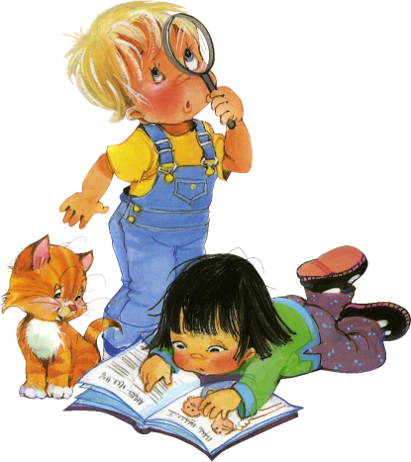
Тип проекта:
исследовательско-творческий
Вид проекта:
долгосрочный, групповой
Возраст детей: 6-7 лет
Участники проекта:
учитель-логопед,
воспитатели,
воспитанники,
родители
Составили педагоги:
Зубрицкая Виктория Петровна
Румянцева Галина Алексеевна

Slide 3
Актуальность
На сегодняшний день экологическая грамотность, бережное отношение к природе стали залогом выживания человека на нашей планете. Кроме того, экологическое образование детей – это огромный потенциал их всестороннего развития.

Slide 4
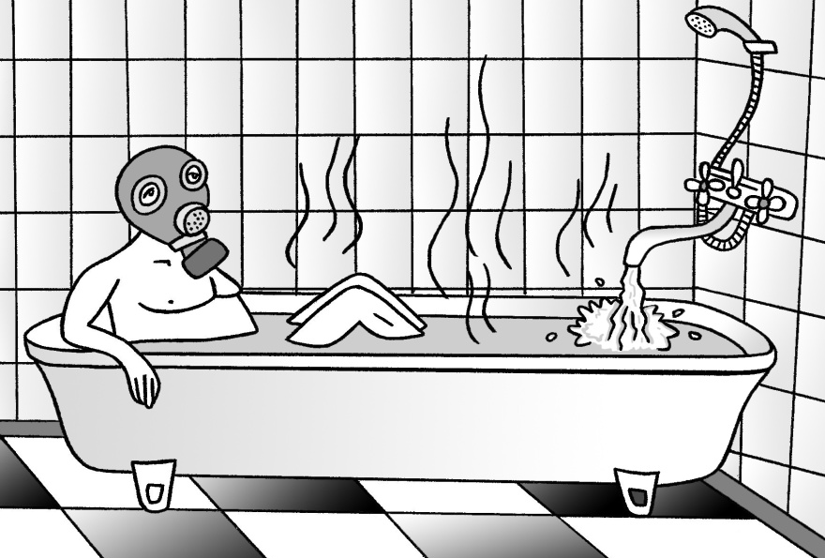
Идея проекта
Развитие познавательной активности детей. Выявление утечки чистой воды и практических дел, направленных на сбережение запасов чистой воды. Передача социального опыта в сфере влиянии воды на все живое
Проблема
Отсутствие у детей представлений о значении воды в жизни человека, об основных источниках загрязнения воды, его последствиях, мероприятиях по предотвращению загрязнения воды.

Slide 5
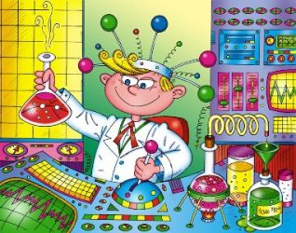
Цель: Формировать у детей осознанного, бережного отношения к воде, как к важному природному ресурсу, то есть воспитание экологического сознания.

Slide 6
Задачи
«Здоровье»
Расширять и углублять знания и представления ребёнка о роли воды в жизни человека и её влияние на здоровье.
«Социализация»
Развивать инициативу, организаторские способности.
«Безопасность»
Формировать представлений об опасных для человека и мира
окружающей природы ситуациях и способах поведения в них.
«Познание»
Систематизировать и расширять представления детей о свойствах
воды
«Коммуникация»
Развивать все компоненты устной речи детей.
Обогащать словарный запаса.
«Чтение художественной литературы»
Продолжать развивать интерес детей к познавательной литературе.
«Художественное творчество»
Совершенствовать умение изображать предметы по памяти и с
натуры.

Slide 7
Содержание работы
I этап - «Погружение в проблему»
Составление Кластера

Slide 8
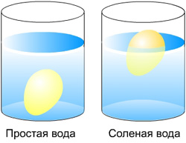
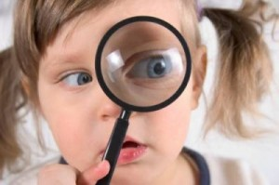
II этап - Подготовка к сбору и обработке информации.

Slide 9
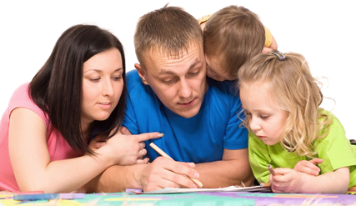
III этап – Совместная деятельность с родителями. Разработка собственного варианта решения проблемы.(Создание коллажа)

Slide 10
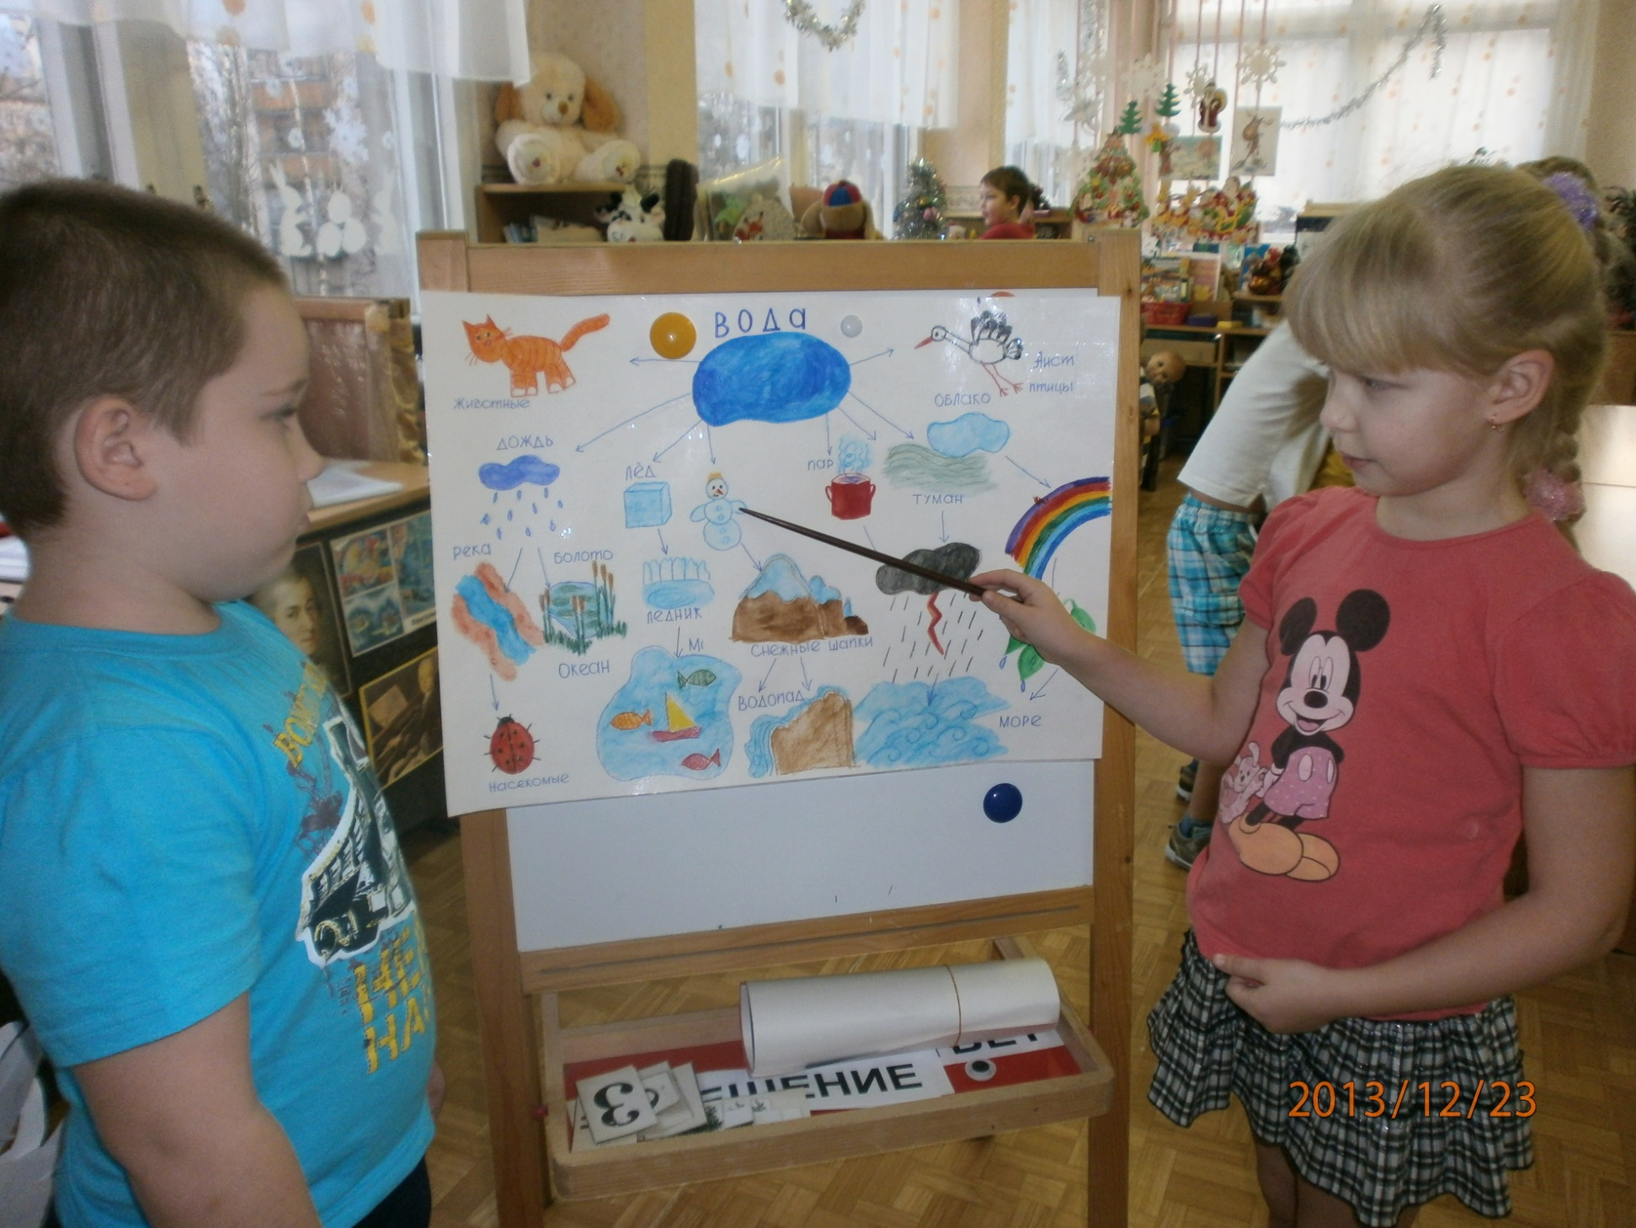
Составление кластера на последнем этапе
Подготовка к проекту, сбор материала, просмотр документальных мультфильмов, игры по развитию речи, грамота, чтение энциклопедической литературы, ознакомление с познавательными презентациями, подтолкнуло нас к созданию кластера .

Slide 11
Рефлексия
На последнем этапе нашей работы мы провели самооценку и самоанализ проделанных мероприятий, отметили наиболее интересные коллажи и выступления в их защиту. Вспомнили о том, что узнали нового и что ещё хотелось бы узнать. Дети были заинтересованы в проделанной работе и заинтересовали этим своих близких.

Slide 12
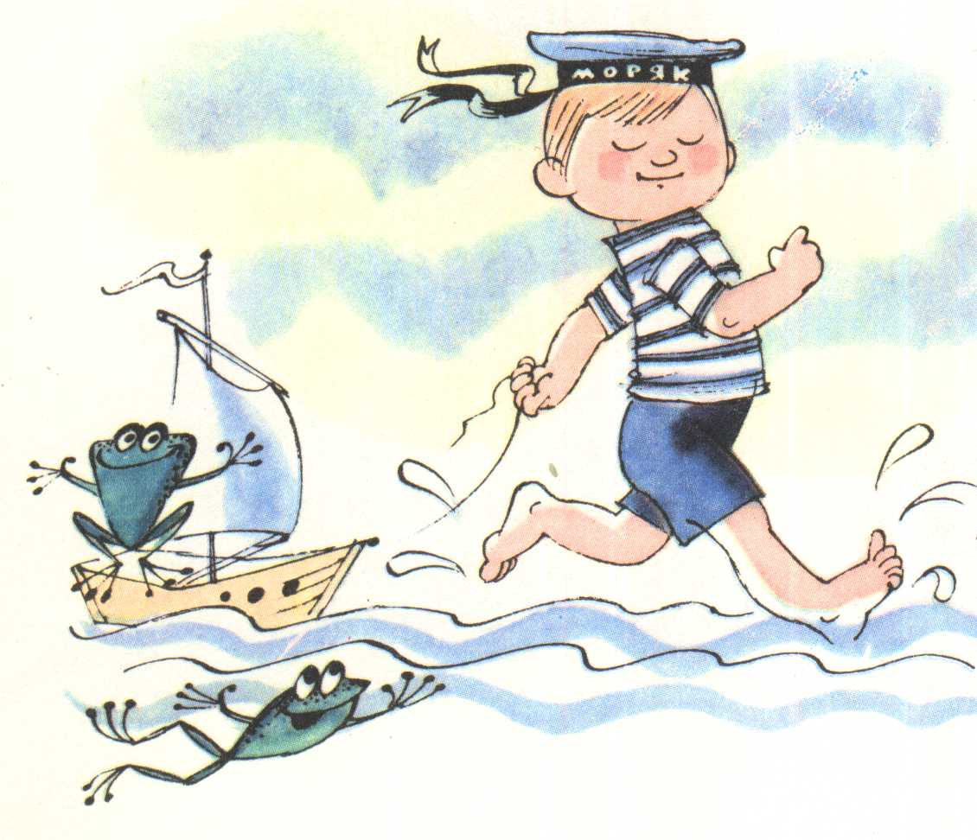
Спасибо за внимание!

